Slide 1
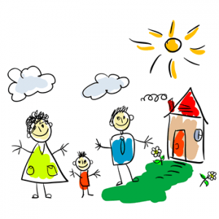
МОДУЛ 4 Позитивна приобщаваща образователна среда. Участие на семейството в живота на образователната институция

Slide 2
Участниците да развият чувствителност, разбиране и уважение към членовете на семействата; Учителите ще уважават и зачитат социалните и културни характеристики на семейната среда; Учителите са отворени и готови да практикуват активно взаимодействие със семействата; Учителите приемат, че участието на семействата в живота на образователната институция е жизнено важно;
Цели
Очаквания
Познават характеристиките на различните семейства;
Достигнат до разбирането, че семействата са първи и най-важни учители на своите деца и искат най-доброто за тях;
Разпознават нуждите от конкретен вид подкрепа за развитие на педагогическия потенциал на всяко семейство;
Могат да прилагат иновативни форми на взаимодействие със семействата, да развиват партньорство и сътрудничество.

Slide 3
Важни за разбиране схващания за семействата
- Семействата са първите и най-важни учители за децата си.
- Родителите и семействата носят основната отговорност за децата си.
- Семействата желаят най-доброто за децата си.
- Семействата и общностите за компетентни.

Slide 4
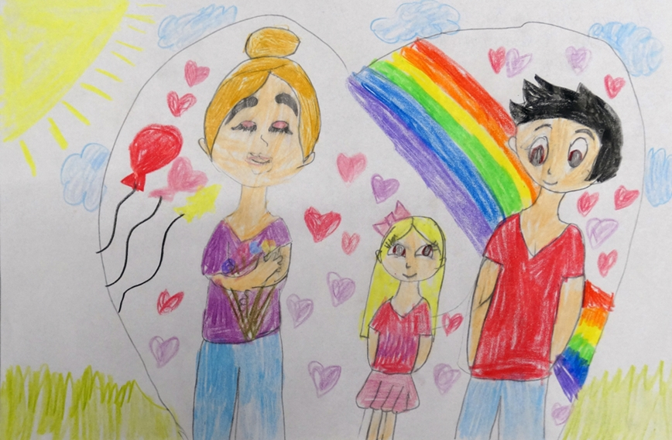
Основополагащи убеждения в съвременните парадигми за ранно детско развитие.
Педагозите трябва да са убедени, че всички родители имат мечти за своите деца и искат най-доброто за тях.
Педагозите трябва да са убедени, че всички родители са способни да подкрепят децата си в ученето.
Родителите и екипът на детската градина/училището трябва да бъдат разглеждани като равноправни партньори.
Основната отговорност за изграждането на партньорства между образователните институции и семействата е в ръцете на екипа на съответната институция.
ОТГЛЕЖДАНЕТО И ОБРАЗОВАНИЕТО НА ДЕЦАТА Е ОБЩА ОТГОВОРНОСТ НА СЕМЕЙСТВОТО И ОБРАЗОВАТЕЛНИТЕ ИНСТИТУЦИИ. КАЧЕСТВЕН ОБРАЗОВАТЕЛЕН ПРОЦЕС НЕ БИ МОГЪЛ ДА СЕ ОСЪЩЕСТВИ БЕЗ ЕФЕКТИВНО ВЗАИМОДЕЙСТВИЕ И СЪТРУДНИЧЕСТВО МЕЖДУ ТЯХ.

Slide 5
Практики, които градят силни партньорства с родителите и общността
Подкрепа за развитие на идентичността у децата;
Приемане и зачитане на различните семейни конфигурации;
Опознаване на семействата;
Приемане и зачитане на културното многообразие;
Надграждане на позитивните практики;
Установяване на демократични, съвместни и реципрочни отношения със семействата и общността;
Поемане на отговорност за изграждане на партньорство;
Семействата в ролята на взимащи решение.

Slide 6
Форми на взаимодействие със семействата
Традиционни | Иновативни
Родителски срещи от общ характер; Телефонно обаждане; Викане на родител за разговор по повод проблем; Среща на родителя с директор, с педагогически съветник, ако това е наложително; Писма за уведомяване; Предлагане на декларации за информирано съгласие на родителите, изискващи съгласие/несъгласие от тяхна страна; Присъствие на празници и тържества. | Укрепване на родителските умения – тематични родителски срещи, работилници за родители, библиотека за родители; Междукултурно разбирателство и включване на семейства от маргинализирани групи; Насърчаване на контактите между семействата Сътрудничество – родителите като доброволци в заниманията на децата, дейностите навън, фестивали, базари и екскурзии; Родителски съвети - съвместно вземане на решения – родителите като консултанти, работни групи по конкретни теми, организиране на благотворителни кампании, реализиране на проекти; Дейности включващи няколко поколения; Изграждане на мрежа в онлайн пространството; Ангажираност за работа от дома; Участие в конференции и кръгли маси.

Slide 7
Самостоятелна работа
Моля разделете лист А4 на две.
В рамките на 10 минути
отговорете на следните въпроси:
Какви форми на взаимодействие със семействата прилагате във вашата практика?
Какви форми на взаимодействие бихте искали да прилагате?

Slide 8
Силните партньорства предполагат ангажирането на родителите и семействата не само като участници в дейностите, събитията и програмите, които предлагат детската градина и училището. Те насърчават и подкрепят активното включване на общността в процеса на поставяне на образователни цели за детето и тяхното проследяване, осигуряват по-голяма съгласуваност между домашната среда и образователните институции.“

Slide 9
Иновативни форми на взаимодействие със семействата.

Slide 10
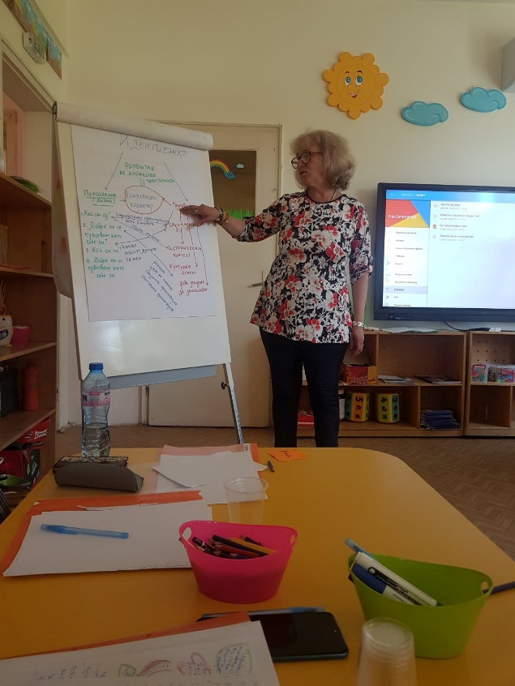
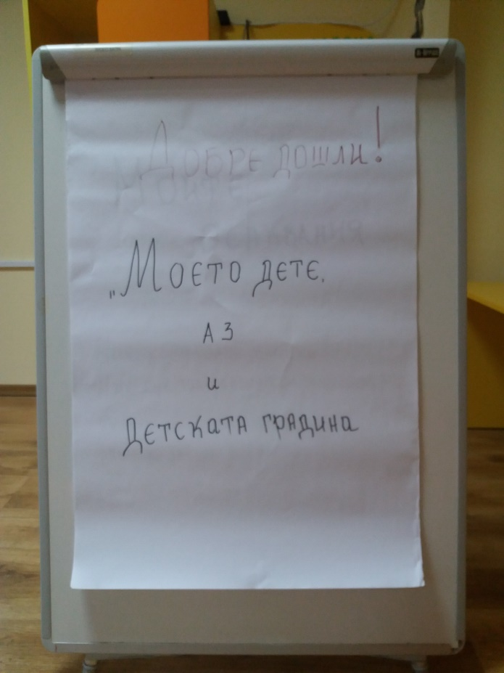
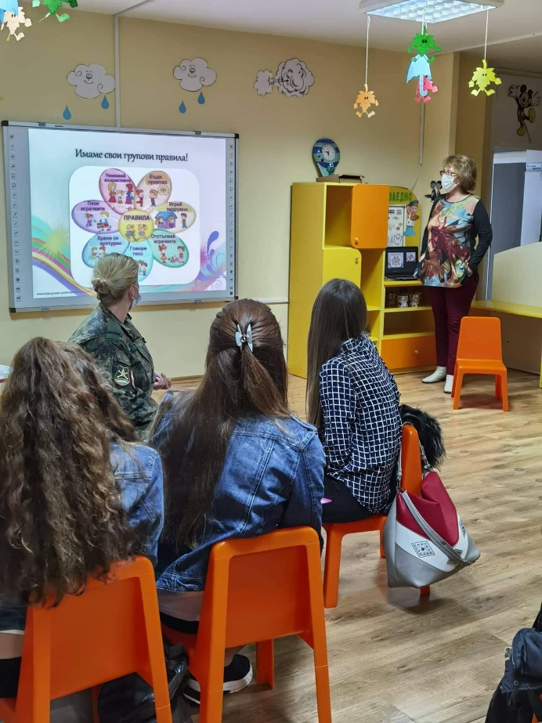
„Работилница за родители – да пораснем заедно!“

Slide 11
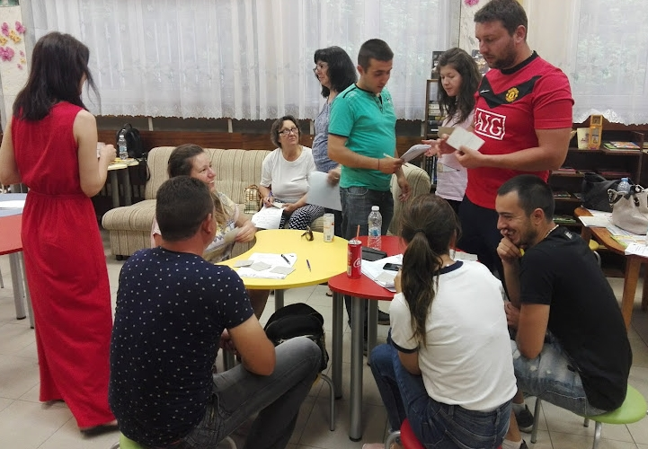
Тренинг обучения

Slide 12
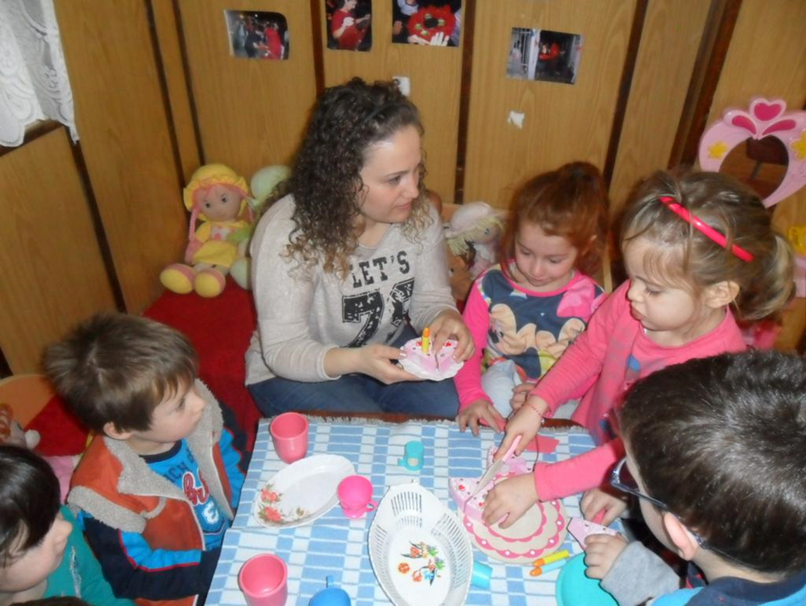
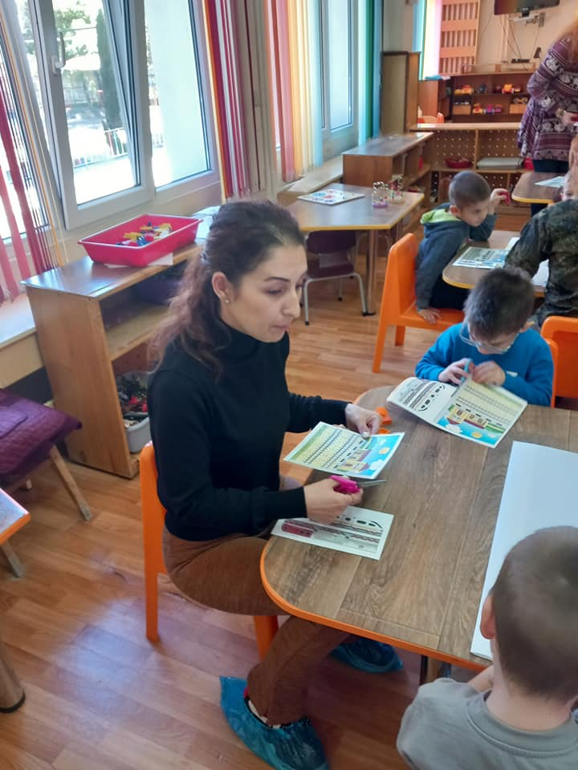
Родителите като доброволци в занималнята/класната стая

Slide 13
Самостоятелна работа на участниците Всеки в рамките на 10 м. да помисли и запише примерни дейности, в които би могъл да включи родители по време на образователното си взаимодействие в занималнята, да опише защо е избрал тази/тези дейност/и, къде и как вижда ролята на родителя.

Slide 14
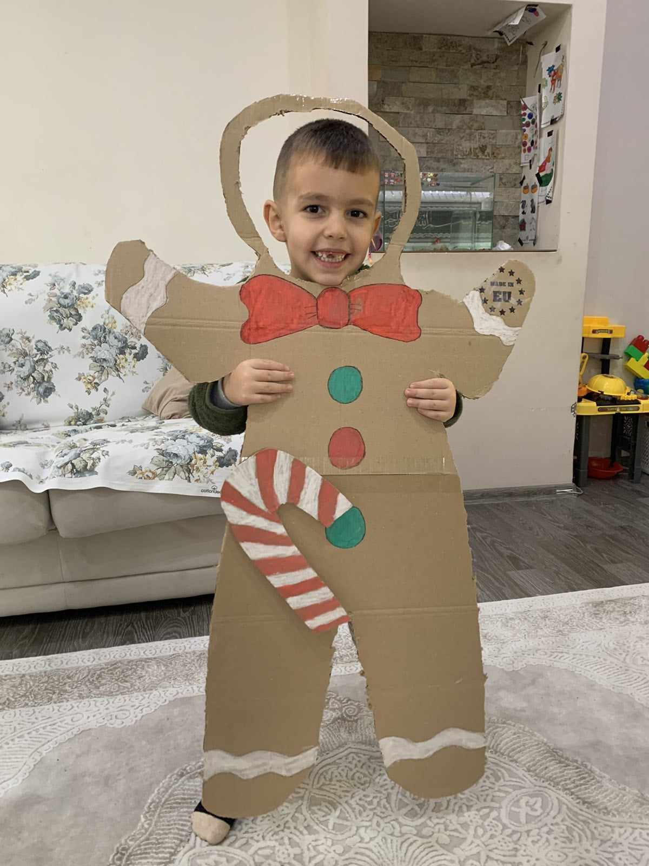
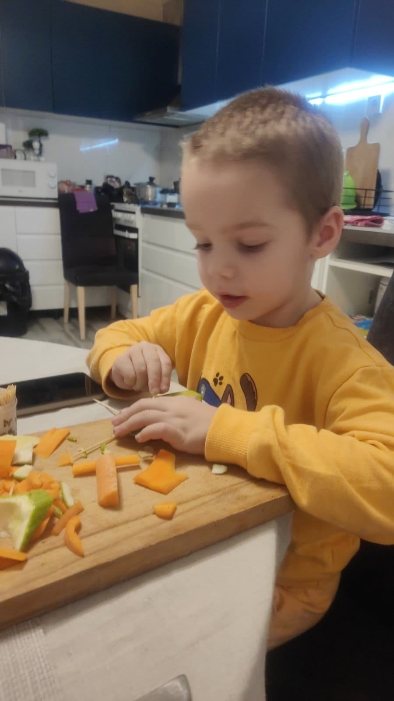
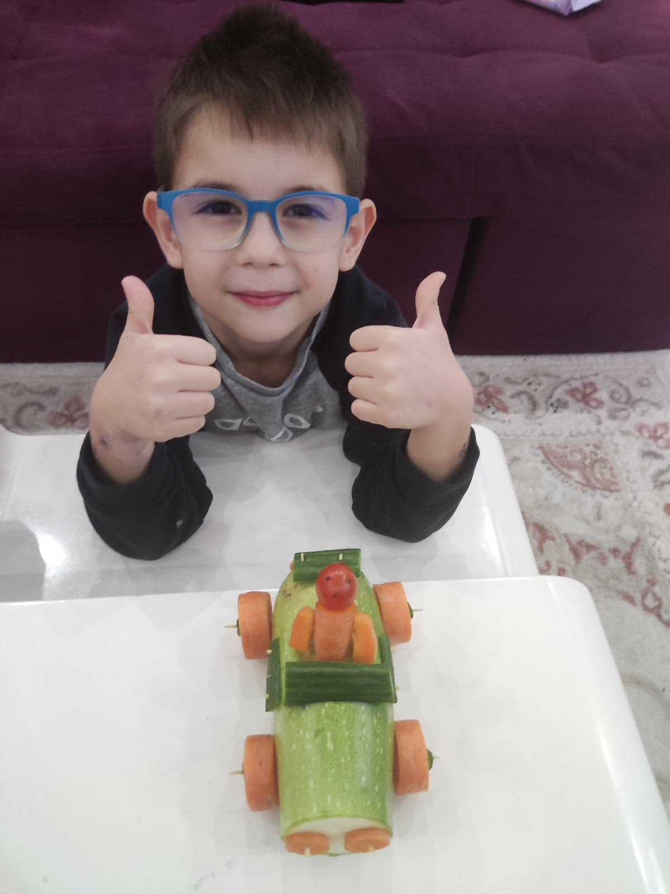
Учене и в дома

Slide 15
Видео с разговор с родители

Slide 16
Сътрудничество с общността – презентация

